Slide 1
Møte 1 – Nysgjerrigheit

Slide 2
Tryggleik i gruppa
Det er frivillig å delta.
Det er greitt å vere stille.
Det andre fortel, blir verande i gruppa.
Det er greitt å gjere tankeeksperiment og så ombestemme seg.
Lytt til den som snakkar. Spør om det er noko du ikkje forstår eller høyrer.
Leiarane har ansvar for å halde tida.
Snakk med leiaren om du treng å kvile eller trekkje deg unna, eller om noko ikkje kjennest rett.

Slide 3
Korleis har du det akkurat no?
•
•

Slide 4
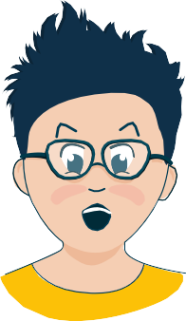
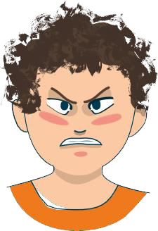
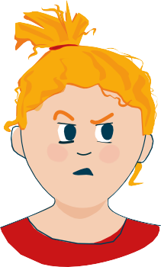
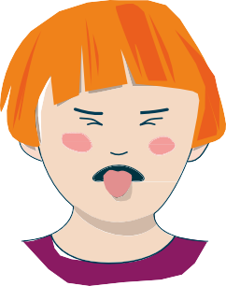
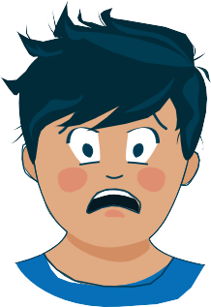
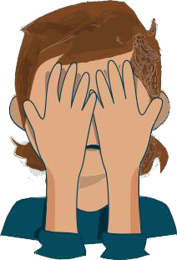
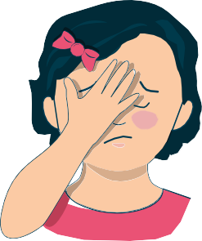
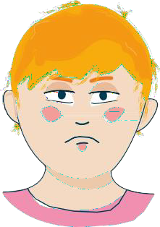
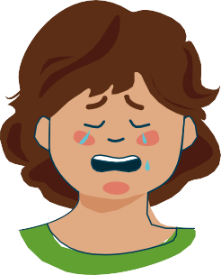
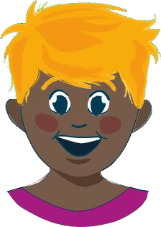
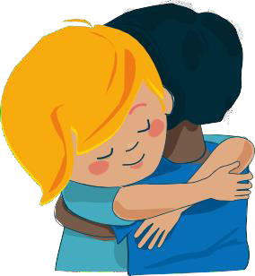
Grunnfølelse
Nysgjerrigheit
Avsky, avsmak
Frykt
Sinne
Forakt
Skam
Skuldkjensle
Misunning,
sjalusi
Tristheit, sorg
Glede
Overrasking
Ømheit

Slide 5
Nysgjerrigheit

Slide 6
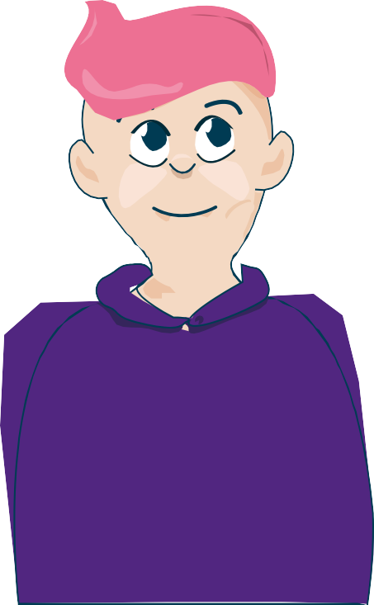
Kva er nysgjerrigheit?

Slide 7
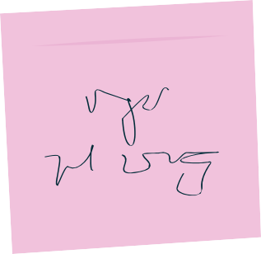
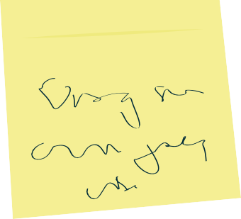
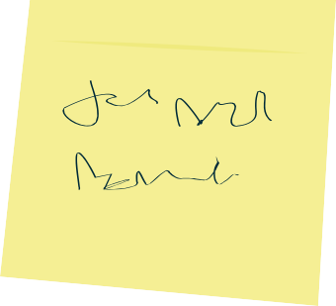
Kva er eg nysgjerrig på?

Slide 8
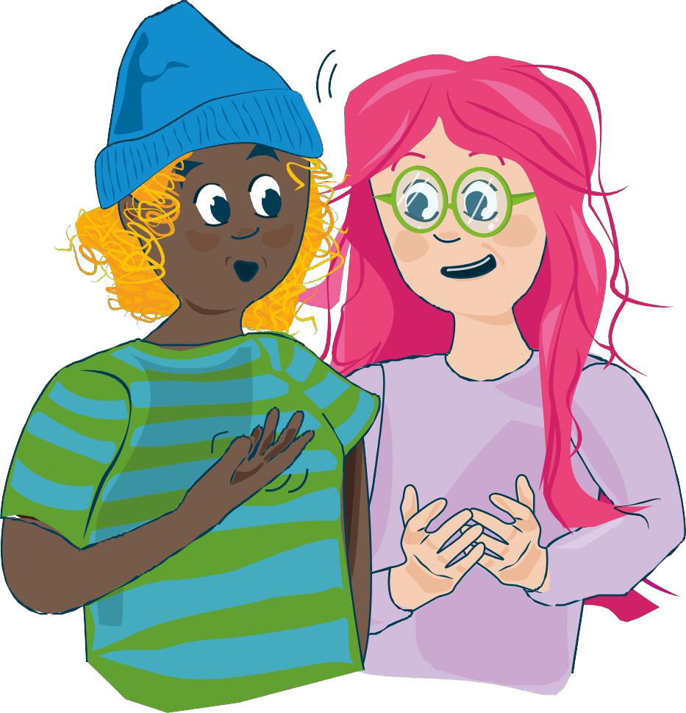
Om du kunne vore ...
eit dyr
eit møbel
eit klesplagg
ein årstid
ein film eller serie
eit kjøretøy
ei plante
ein stad

Slide 9
Kjensler merkast i kroppen
Eg er trist
Eg er sliten
Eg kjenner meg utrygg
Eg kjenner meg usikker
Eg er svolten
Eg er glad
Eg kjenner meg rastlaus
Eg har smerter
Eg lengtar
Eg orkar ikkje meir
Eg er stressa
Eg likar deg

Slide 10
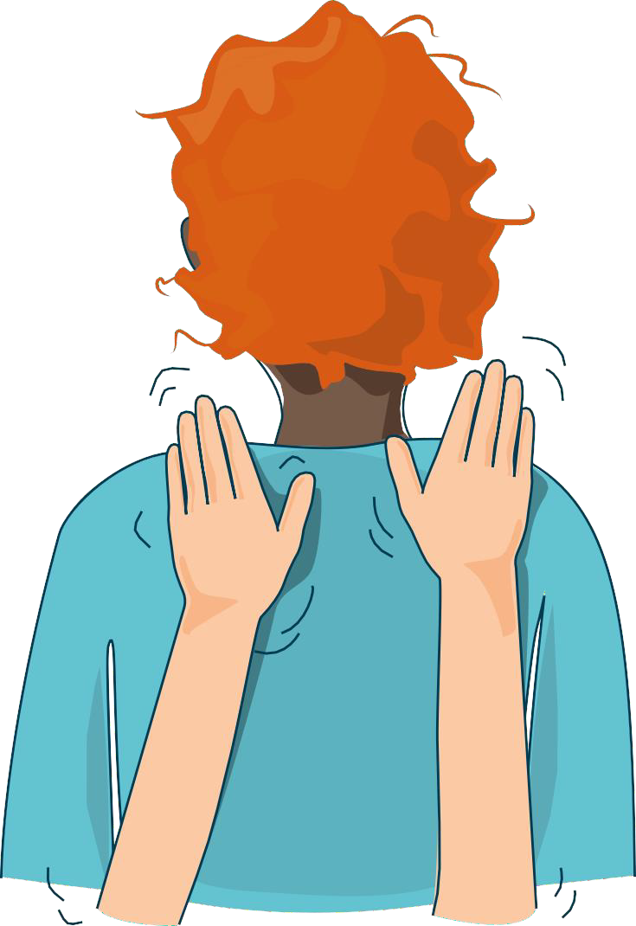
Klappemassasje

Slide 11
Pause

Slide 12
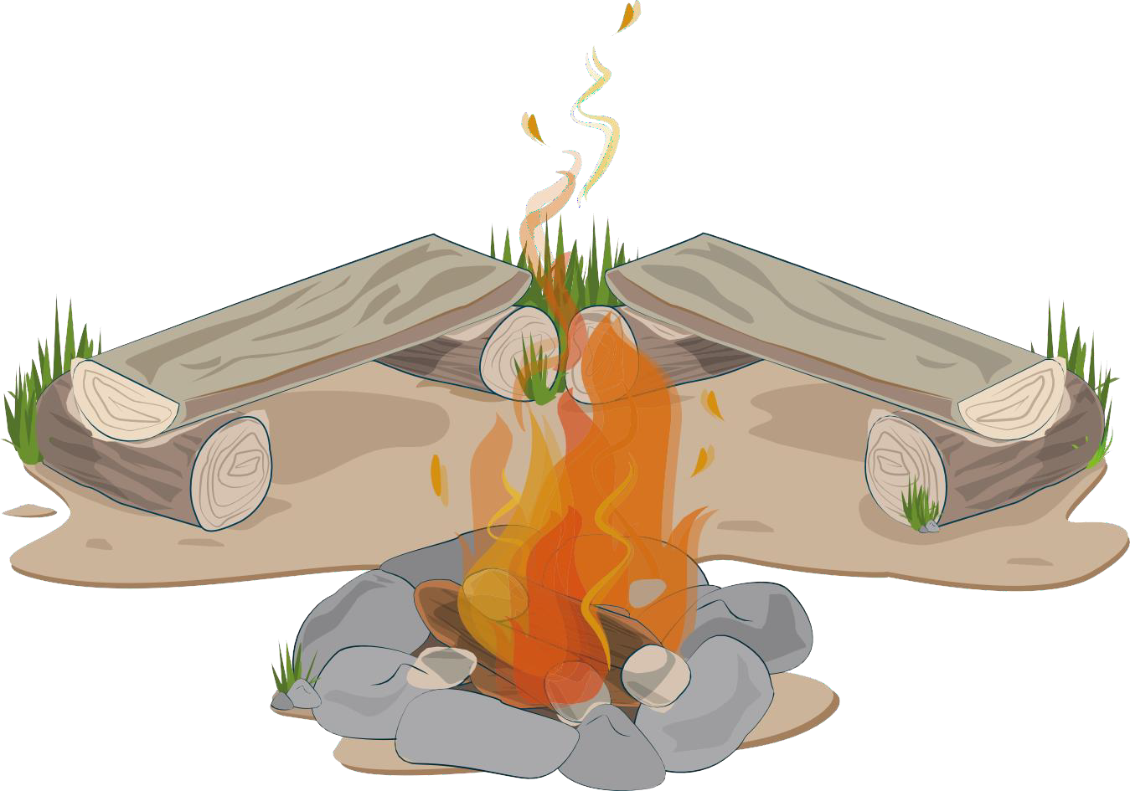
Samling

Slide 13
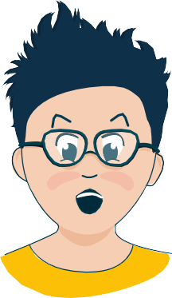
Kjensler
– kjem og går, og smittar over til andre
Teikn i kroppen
Kjennest i min kropp
Kjennest i kroppen hjå andre

Slide 14
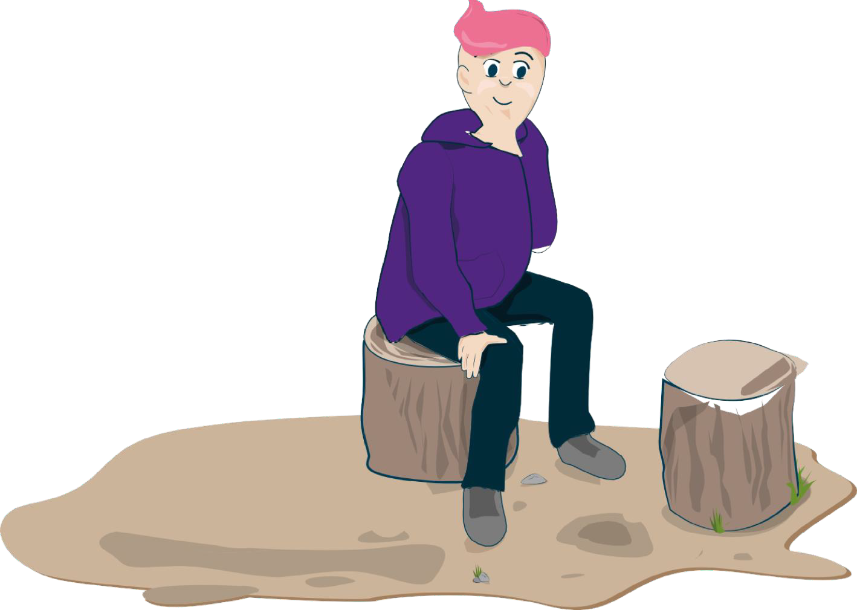
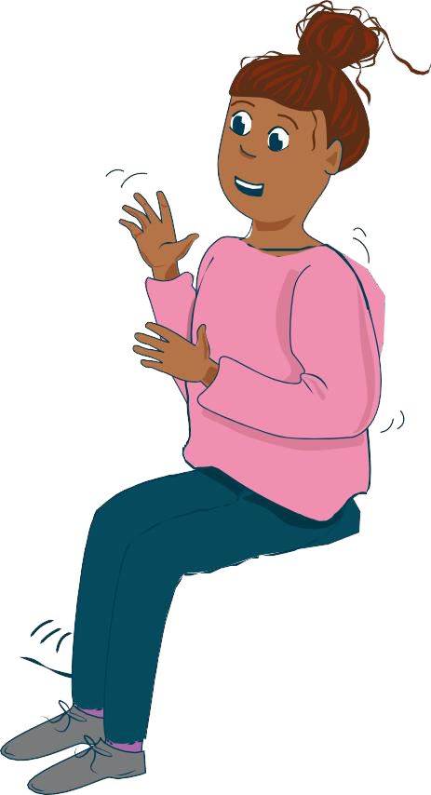
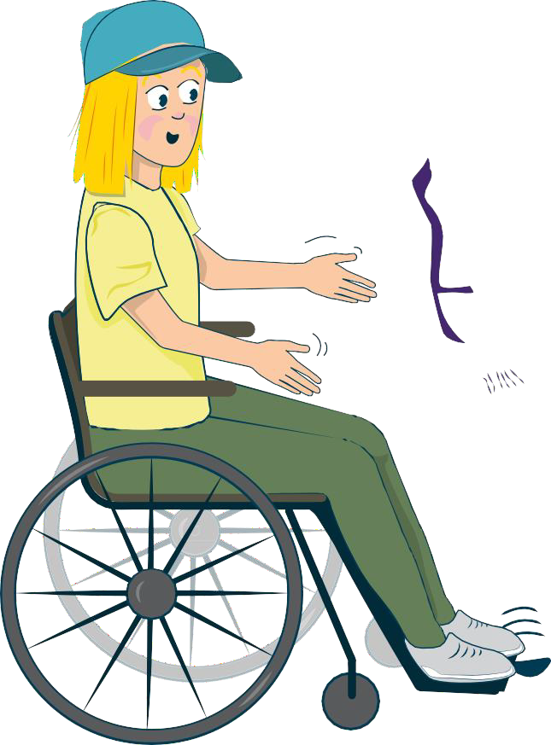
Dagens kjensle
– tenk etter og utforsk saman

Slide 15
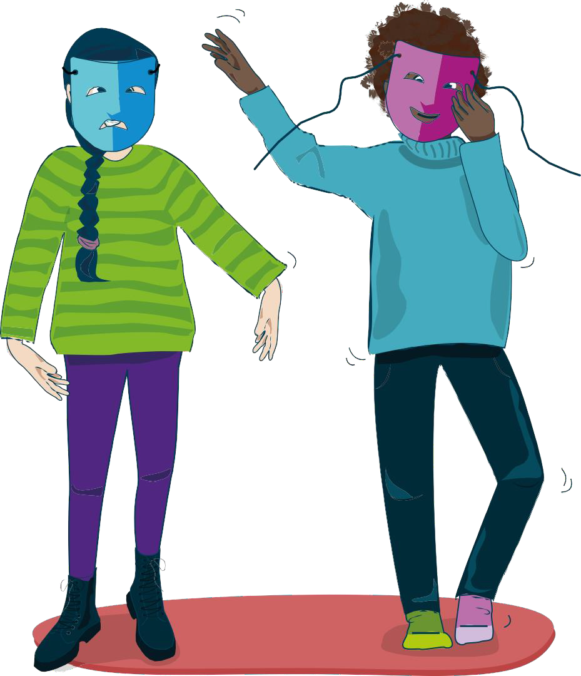
Dagens kjensle
– skildre

Slide 16
Panikkangst
Angst som kjem plutseleg, aukar raskt og kjennest tydeleg i kroppen, kan vere panikkangst.
Panikkangst er vanleg, men ikkje farleg.

Slide 17
Situasjon i kvardagen
Ein klassekamerat får panikkangst
Du har merka at ein klassekamerat har hatt det vanskeleg i ein periode. Ein dag på idrettsbana spring han plutseleg inn i garderoben. Du spring etter, fordi du forstår at det er noko som ikkje stemmer. Vennen har pustevanskar, tek seg til brystet og går rundt i garderoben.
Har du opplevd noko liknande?
Korleis trur du han føler seg?
Korleis ville du hjelpt klassekameraten?
Kva kan vere bra å tenkje, seie og gjere?
Korleis får vi mot til å gjere det vi veit er det rette?

Slide 18
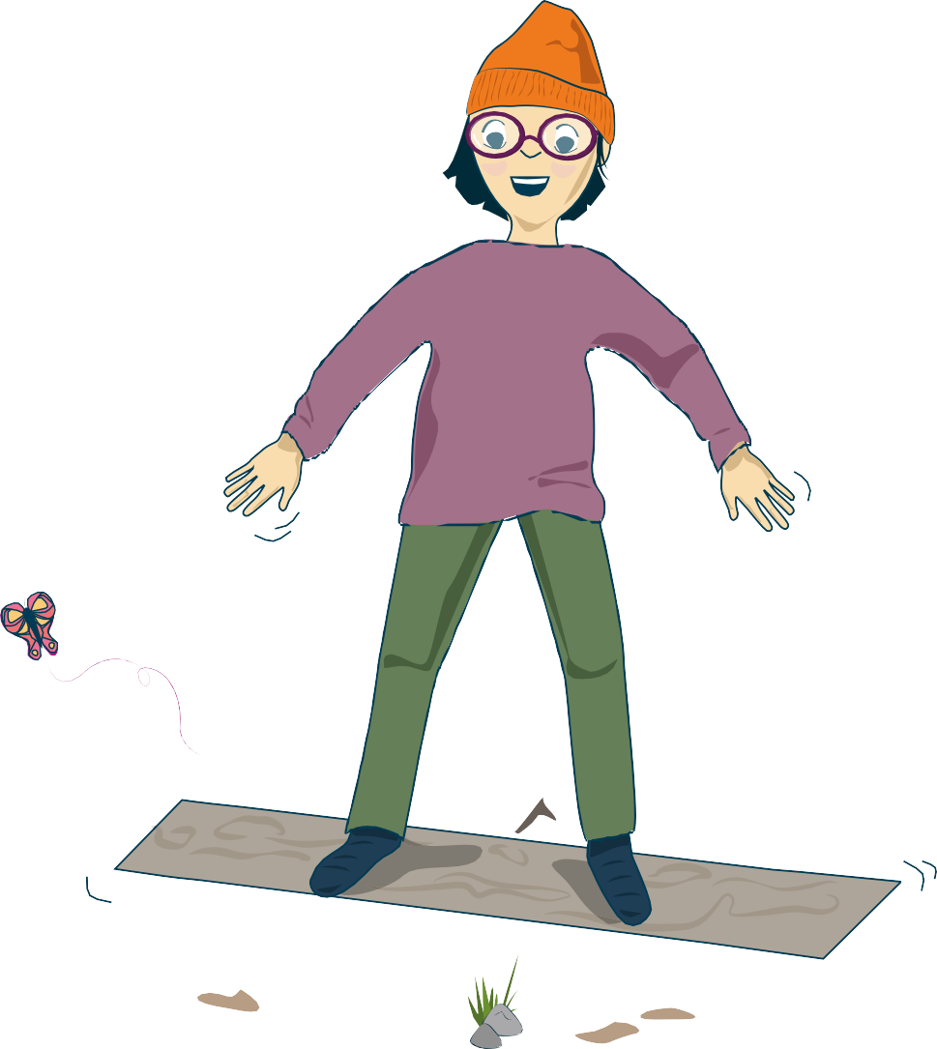
Balanseøving
Balanseøvingar hjelper deg med å slappe av og hente deg inn igjen.
Du merkar at du byrjar å slappe av når
du sukkar, gjespar eller spontant tek ein djup innpust
du produserer spytt og vil svelgje
pusten din blir djupare og rolegare
hendene dine blir varmare

Slide 19
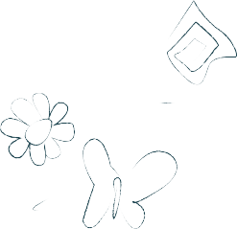
Skriv i dagboka
Skriv kva du vil, for eksempel:
tankar og spørsmål rundt følelsar
ting som er bra å hugse frå i dag
dine eigne tankar og følelsar rundt dette møtet
Ingen andre kjem til å lese det du skriv.
Eg

Slide 20
Korleis har du det akkurat no?
•
•

Slide 21
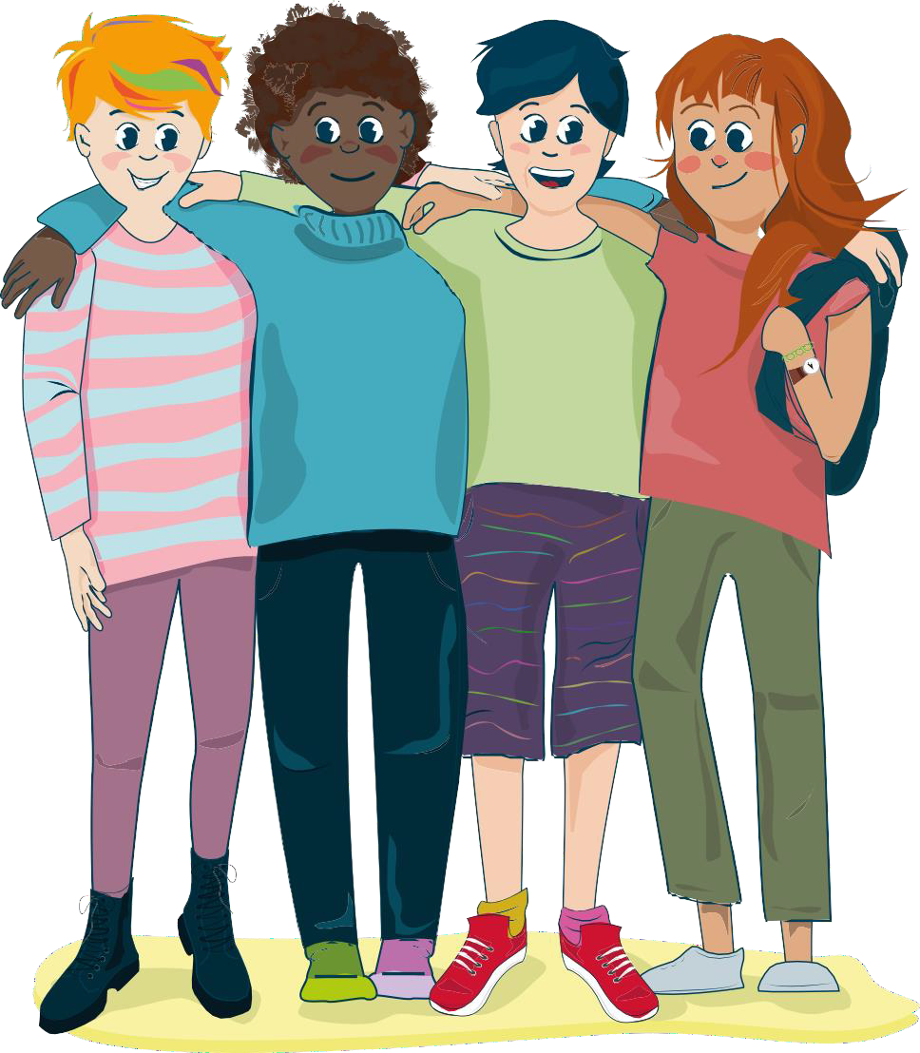
Avslutning

Slide 22
Du kan kontakte:
Kirkens SOS: Tlf. 22 40 00 40 og https://www.soschat.no/
Mental Helses hjelpetelefon: Tlf. 116 123
Blå Kors: chattetjeneste for barn og unge SnakkOmPsyken.no
Kors på halsen (Røde Kors for deg under 18 år):
Tlf. 800 333 21
Alarmtelefonen for barn og unge: Tlf. 116 111 og chat på https://www.116111.no/ungdom
Legevakten: Ring 116 117
for rask hjelp ved akutte problemer
Det er òg mogleg å ta kontakt med helsestasjonen for ungdom, skulehelsetenesta, psykisk helsehjelp for barn og unge der du bur, eller nokon som jobbar i din lokale kyrkjelyd.

